Slide 1
LUARCA
La Villa Blanca
Aitor 3ºB
Mayo 2020

Slide 2
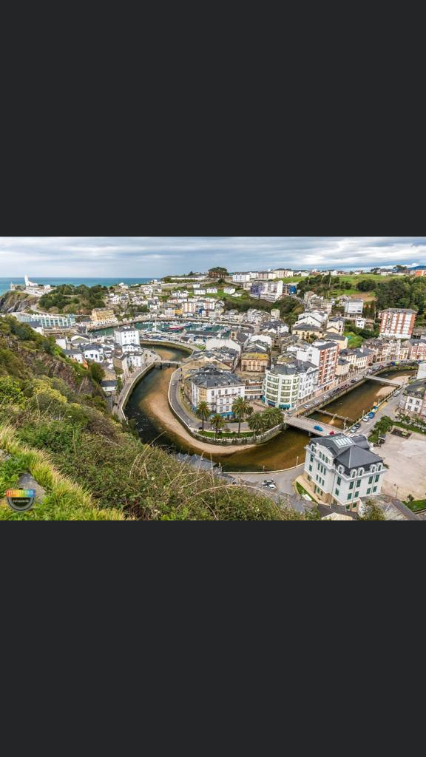

Slide 3
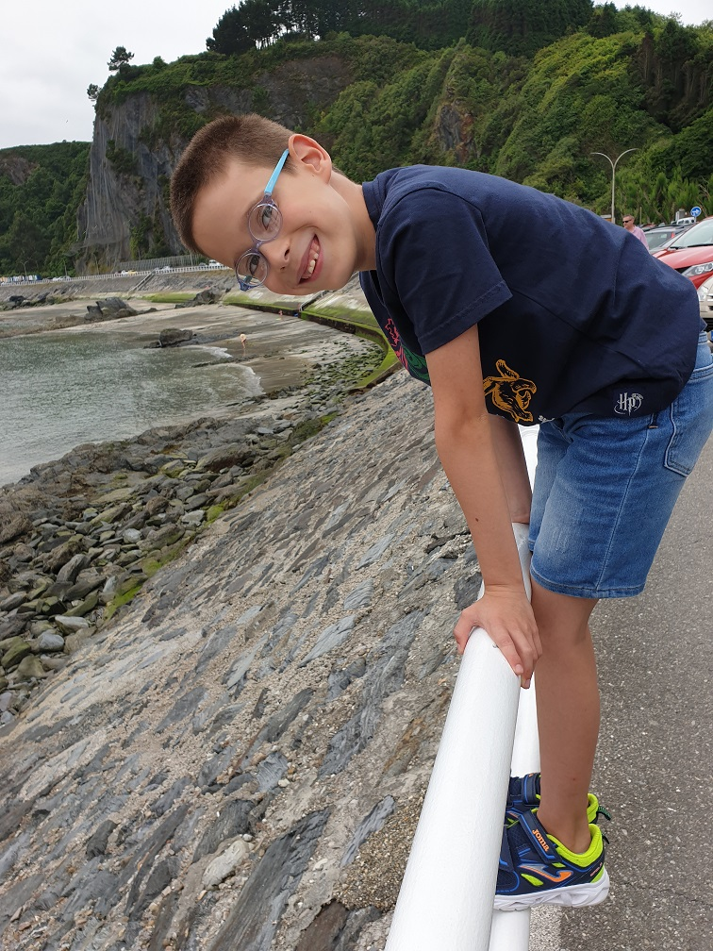

Slide 4
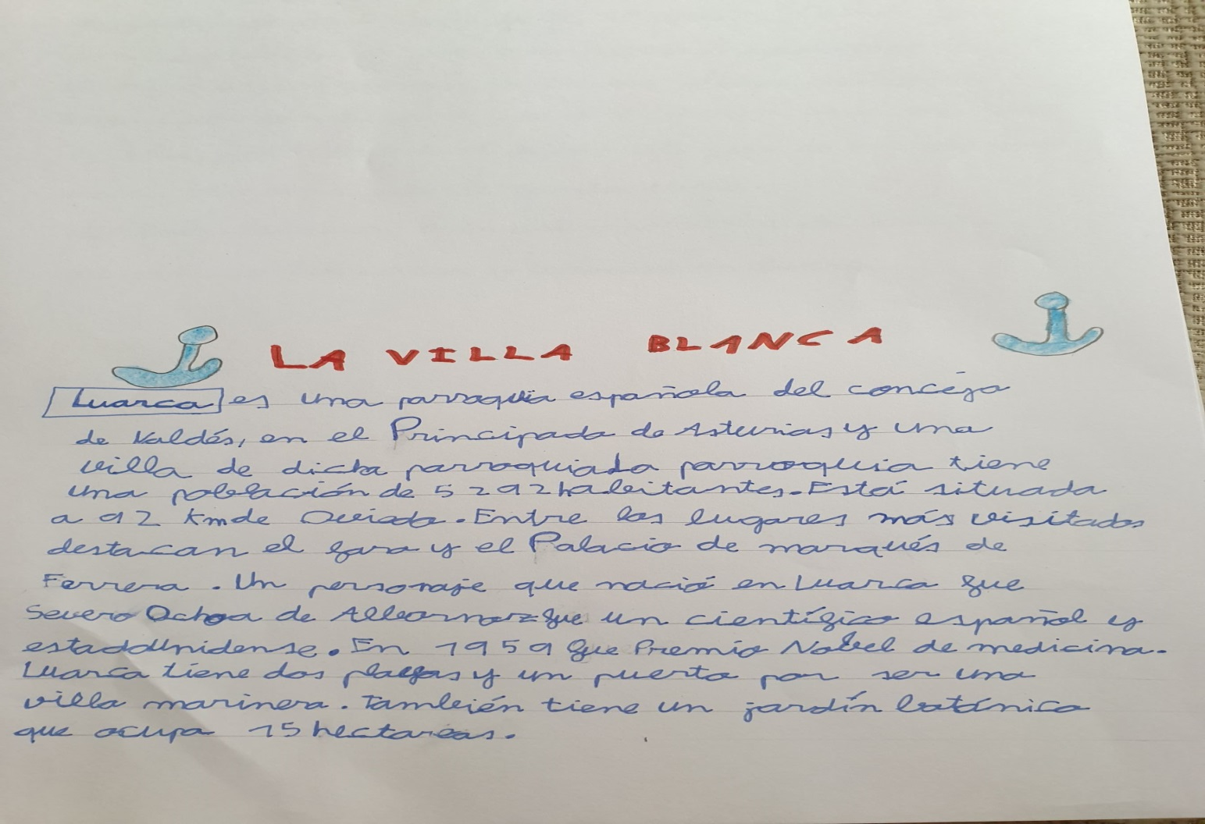

Slide 5
